Slide 1
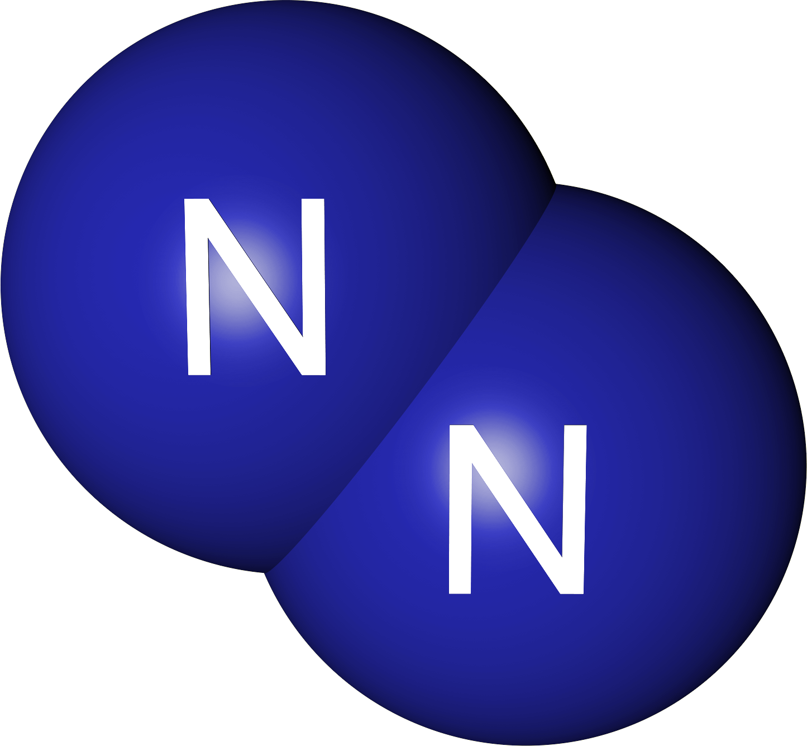
Dusík

Slide 2
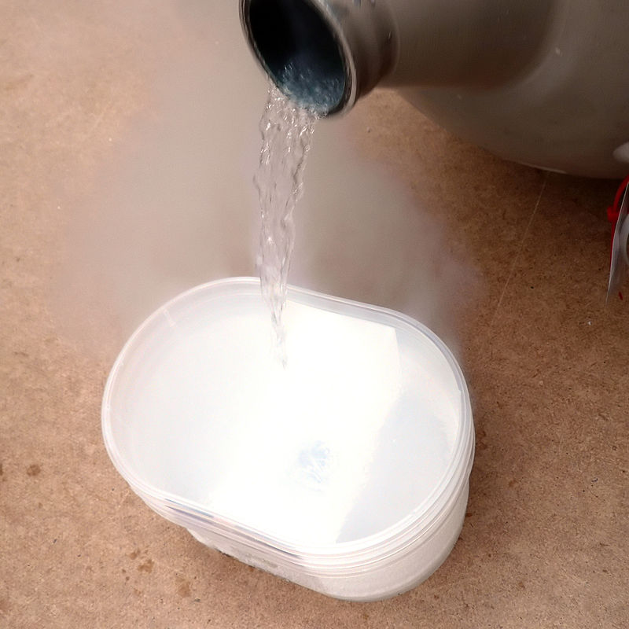
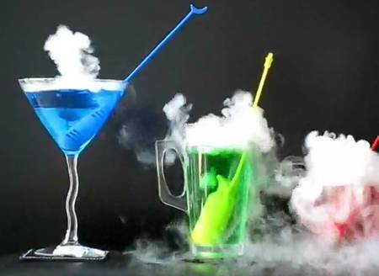
plyn bez farby a zápachu, o niečo ľahší ako vzduch
v bežných podmienkach inertný = nezlúčivý
nepatrne rozpustný vo vode
Hlavná zložka vzduchu (78 %
objemu)

Slide 4
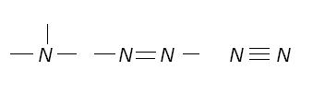

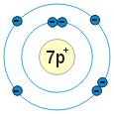
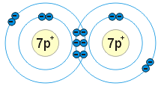

Tvorí dvojatómové molekuly N₂ , v ktorých sú atómy viazané tromi elektrónovými pármi (:N≡N:).
Môže vytvoriť 3 väzby s inými atómami
tri jednoduché väzby - napr. v molekule amoniaku
jedna dvojitá a jedna jednoduchá väzba
jedna trojitá väzba (napr. v molekule N₂)
+

Slide 5
Zlúčeniny dusíka
v zlúčeninách s inými prvkami môže mať dusík oxidačné číslo od –III až V
V N₂O₅ oxid dusičný HNO₃ kyselina dusičná IV NO₂ oxid dusičitý III N₂O₃ oxid dusitý HNO₂ kyselina dusitá II NO oxid dusnatý I N₂O oxid dusný H₂N₂O₂ kyselina didusná 0 N₂ voľný dusík -I -II -III NH₃ amoniak NH₄OH hydroxid amónny

Slide 6
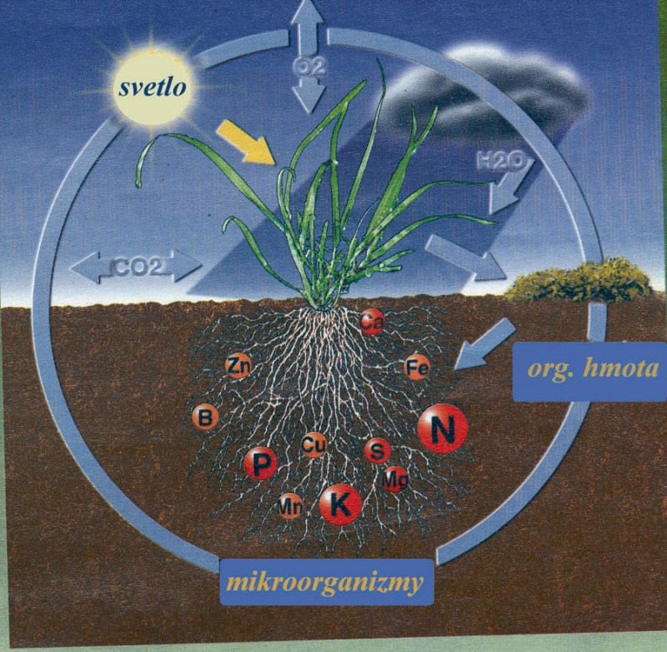

Slide 7
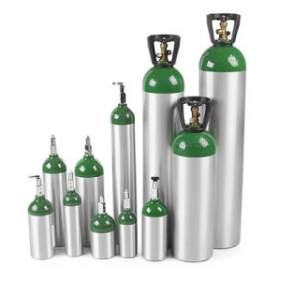
Výroba
vyrába sa zo vzduchu. Vzduch sa najprv stlačí na vysokou teplotu, tým dôjde k jeho skvapalneniu
dusík a kyslík sa zo vzduchu oddelí destiláciou
vyrobený dusík sa prepravuje a skladuje v oceľových fľašiach označených zeleným pruhom
teplota varu dusíku je -196 ºC.
pri prechode dusíka z kvapalného skupenstva do plynného sa spotrebúva teplo z okolia a okolie sa ochladzuje
tekutý dusík sa používa ako účinná chladiaca látka

Slide 8
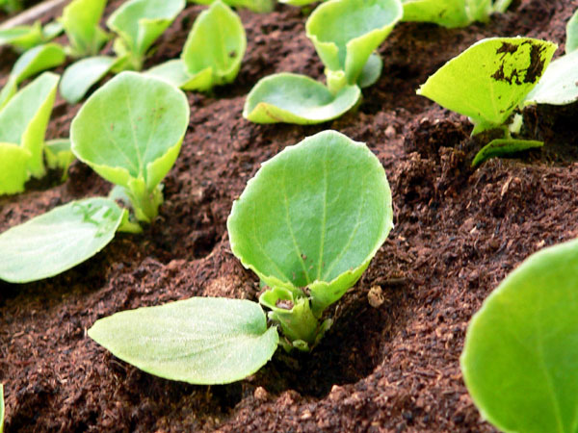
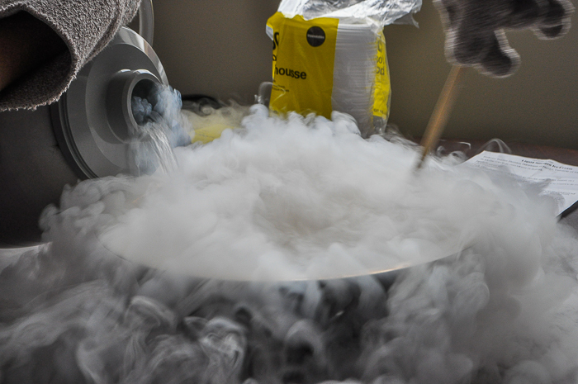
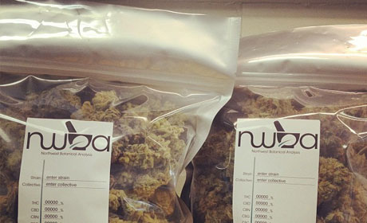
Použitie
nereaktívna (inertná) atmosféra
výroba amoniaku a kyseliny dusičnej
výroba hnojív, výbušnín
balenia potravín, konzervácia
tekutý dusík sa používa ako účinná chladiaca látka
východisková surovina na výrobu amoniaku

Slide 9
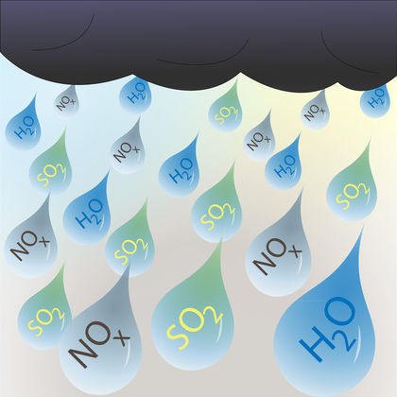
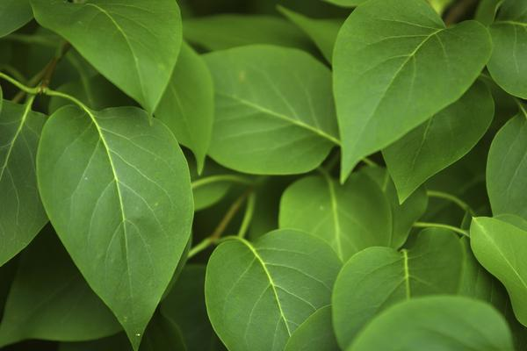
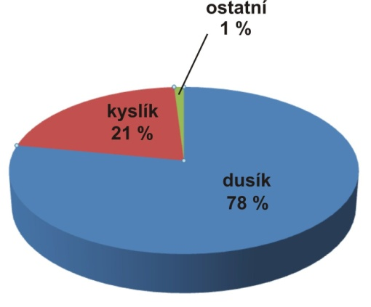
Výskyt
78% vzduchu tvoria molekuly dusíka N2.
pri elektrických výbojoch za búrky sa štiepia na atómy, ktoré sa zlučujú s kyslíkom na oxidy dusíka, tie sa v dažďovej vode rozpúšťajú a dostávajú sa s ňou na zem
zlúčeniny dusíka potrebujú rastliny na tvorbu bielkovinových látok, na stavbu svojich tiel
dôležitá súčasť aminokyselín a bielkovín
v kvapalnej vode a v ľade
v alkohole a karboxylových kyselinách
súčasť DNA
čílsky liadok(hnojivo)

Slide 10
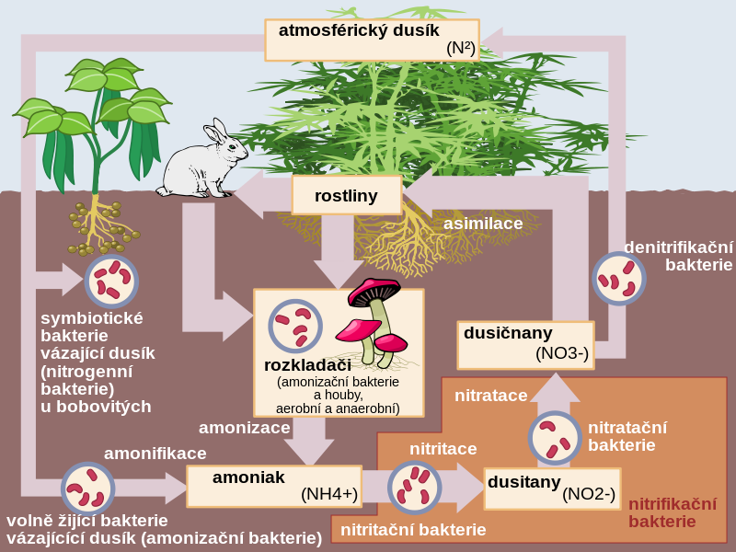
Kolobeh dusíka

Slide 11
Zdroje:
http://predmety.skylan.sk/rigo/8/8str/8jmatch.htm
http://www.kvetyazahrada.sk/clanky/vyziva-travnika
http://www.cas.sk/clanok/233917/narodeninova-hroza-gaby-prisla-po-specialnom-drinku-o-zaludok.html
http://sos-poznamky.webnode.sk/poznamky/chemia2/organicka-chemia/

